Slide 1
第五届民航中小机场与区域经济发展论坛暨中小机场四型机场建设研讨会
中小机场智慧化建设的思考与建议
中国电子科技集团有限公司
2023年4月12日

Slide 2
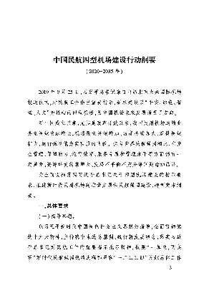
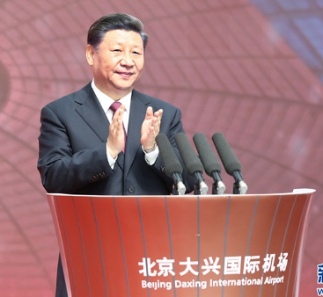
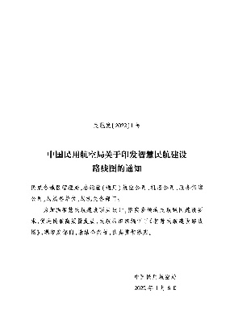
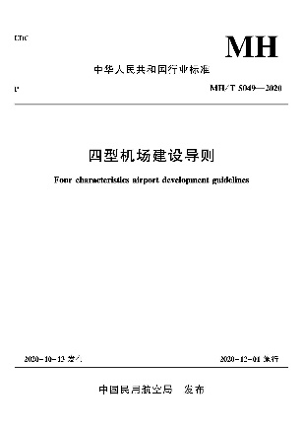
建设以“平安、绿色、智慧、人文”为核心的四型机场。
——习近平总书记出席北京大兴国际机场
投运仪式上的指示
《中国民航四型机场建设行动纲要
（2020-2035年）》
《四型机场建设导则》
《智慧民航建设路线图》
《关于促进中小机场高质量发展的指导意见》
… …
作为我国机场网络体系的重要组成，加快智慧化建设是中小机场跟随时代脚步、实现自身快速发展的关键一步。

Slide 3
CONTENT
目 录
发展现状
方案思考
实施建议
具体实践

Slide 4
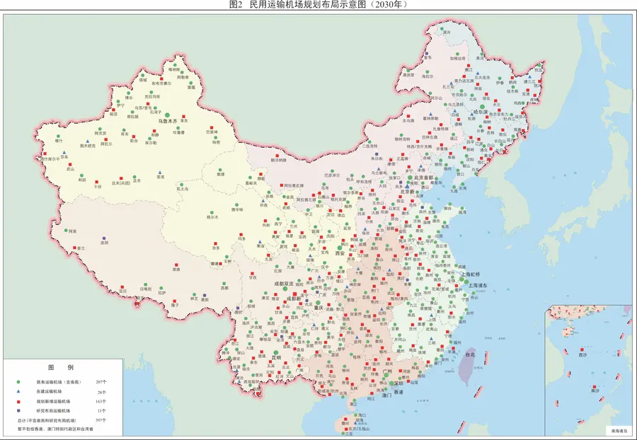
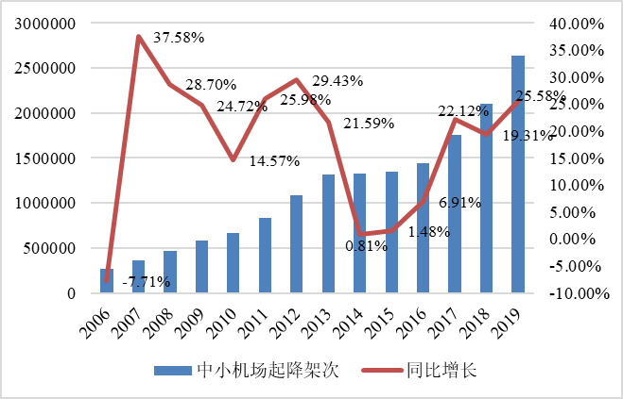
一、发展现状
数量多，占比高
总运输量占比不断增加
中小机场（吞吐量200万以下）
占比超80%
2035年，运输机场实现
广域覆盖，达400个
2022年起降架次占比38.7%
旅客吞吐量占比13.8%，上升3.2%
吞吐量200万以上48个，19%
吞吐量200万以下206个
81%
2022年数据
我国中小机场总体保持着健康发展态势
Notes:
年来，我国中小机场发展势头良好，呈现两个主要特点：
一是数量多，占比高。截至目前，我国运输机场总数达到254个，年旅客吞吐量200万人次以下的运输机场有206个，较上年增加19个。根据2035年远景目标，我国运输机场数量将达到400个左右，未来15年平均每年增加10个机场，其中大部分是分布在中西部和边远地区的中小机场。
二是总运输量占比不断增加。2022年，206个中小机场年起降架次占比达38.7%，完成旅客吞吐量占全部境内运输机场旅客吞吐量的13.8%，占比较上年上升3.2个百分点。

Slide 5
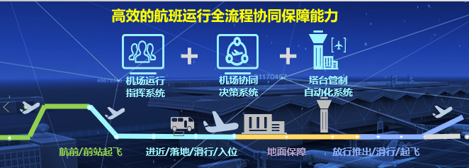
一、发展现状
1.提升体系性规划能力，满足长远发展需求
2.提供先进工具支持，满足安全底线需求
全过程的技术支撑
规划
建设
管理
养护
运营
建
管
全要素的整体规划
……
服
运
设备
系统
时刻
空域
3.提升传统服务能力，满足多样化出行需求
4.加快信息化建设，满足航班保障高效需求
Notes:
一是规划建设长远性和系统性考虑不足。当前机场新、改、扩建大多分多个阶段进行，缺乏贯穿规划、建设、管理、养护和运营全过程的固定技术支撑，没有充分考虑配套空域、时刻、设备、系统等建设内容的衔接性、整体性和系统性，导致成本增加,信息孤岛，影响机场的长远发展。（正向发展需求->技术需求）
二是亟需丰富信息化管理工具，满足机场安全管理水平提升的需求。从本场情况看，大部分机场缺少先进的手段和工具支持，主要依赖人的工作经验和专业能力，老旧设备占比高，安全风险大，后期维护代价高。对于运行环境复杂的机场，如高高原机场，更加缺少成熟经验做参考。从监管层面看，我国中小机场大多远离中心，地域跨度大，运行环境复杂，监管资源紧缺，监管难度大，监管效果受限。
三是亟需提升传统服务能力，满足旅客多样化出行需求。当前，大型机场的旅客服务不断加速迭代，普遍使用自助值机、自助行李托运、智慧安检、智慧航显、自助登机等智能设备，线上服务和周边配套相对完善，而中小机场相关建设差距较大，影响旅客出行体验，大多倾向选择附近大型机场转其他交通方式进行替代。
四是信息化程度低影响机场协同运行效率。中小机场在航班保障过程中涉及的主要人员、部门、流程与大型机场没有差别，但机场信息化程度差距明显，与空管、航司以及内部各部门之间信息共享时效性和全面性较差，部分机场仍然采用程序管制模式，导致机场航班协同保障效率低下，影响整个机场群的运行效率。

Slide 6
CONTENT
目 录
发展现状
方案思考
实施建议
具体实践

Slide 7

二、方案思考
四横
四纵
5方面机制
6大平台
N个技术
10类设备
关键
“第四横”：集团化运营管理
固定全流程
技术支撑
集团机场大数据
数字孪生
商业管理
BIM
…
机场改扩建
核心
“第三横”：集群化协同运行
未来机场群协同
运行
信息集成
视频分析
管制
服务
运行
管控
地面
保障
RFID
…
根本
“第二横”：地域化服务保障
地区经济与机场
协同发展政策
旅客
服务
航站楼CDM
语音识别
旅客
行李
货物
本体
…
底线
“第一横”：一体化安全管理
交叉
检查
差异
监管
行业
监管
机场安全管理
多点定位
航站楼安防
物联网
…
飞行区安防
因地制宜
按需建设
特色发展

Slide 8
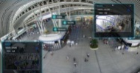
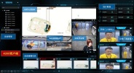
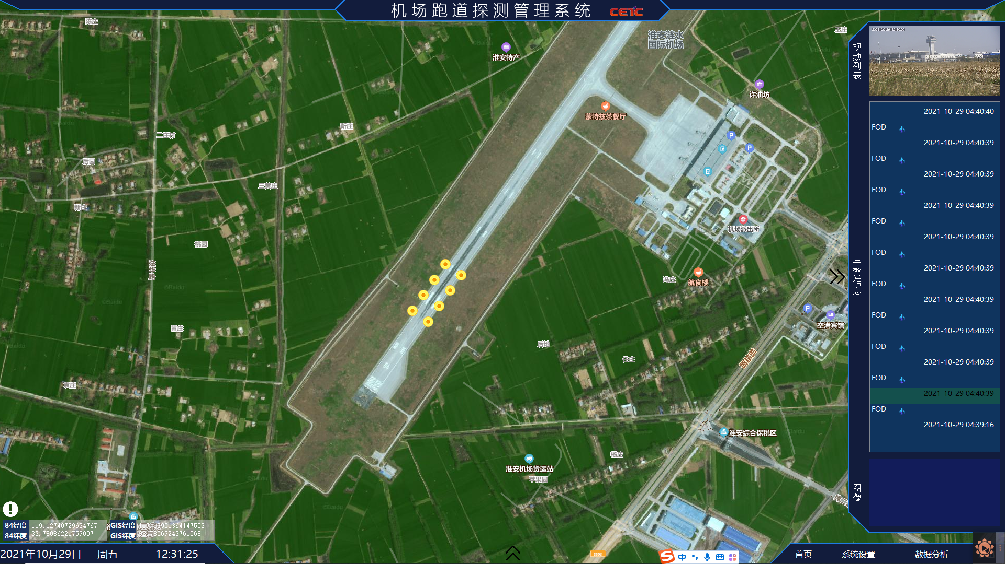


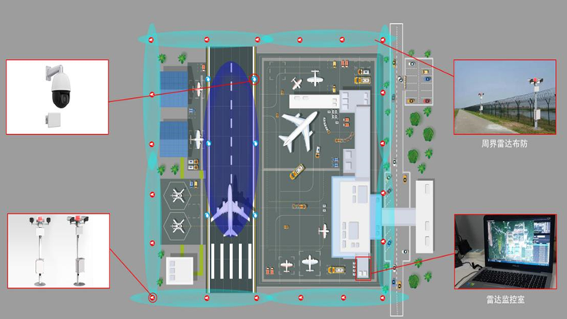






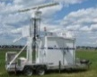


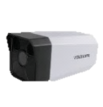

二、方案思考
第一横：通过一体化安全管理，实现机场主动安全技术防范
完善机场安全管理体系，应用物联感知、视频分析等技术，实现本场全景态势感知和安全风险精准识别；推广FOD、净空管理等，加强本场安全防护和异常处置，推动安全管理由“被动”向“主动”转变。
推广“监管一平台”,实现跨地区交叉监管和差异化监管。
行业安全监管平台（监管一平台）
政策机制
智能视频分析系统
智慧安检系统
跑道异物探测系统
低空安全监控系统
飞行区全景视频监控
围界入侵防范与监控
交叉监管
远程监管
航站楼安防
飞行区安防
人脸识别
智能视频分析
大数据分析
机器学习
数字孪生
……
…..
机场运行指挥系统+机场协同决策系统
高清视频监控
雷达
报警设备
4K高清摄像机
智能摄像机
场面监视雷达
周界入侵探测雷达
低空监视雷达
激光探鸟雷达
边灯式FOD雷达
声光报警器
振动光缆

Slide 9

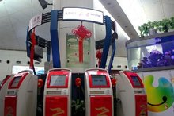

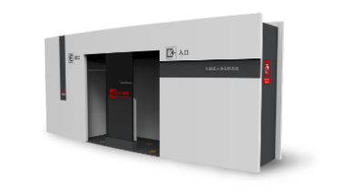
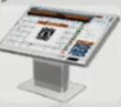
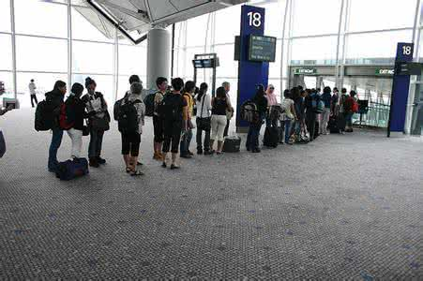

二、方案思考
第二横：通过地域化服务保障，实现便捷高效的旅客出行服务
搭建旅客服务平台和航站楼协同决策平台，通过图像识别、生物识别等技术，加强信息互联共享，支撑实现“出行一张脸”“通关一次检”“物流一张单”；
推广自助值机、自助行李托运等设备，提升服务品质；
促进中小机场与地方经济协同发展、相互带动。
出行一张脸、通关一次检、物流一张单
政策机制
人脸身份比对系统
自助值机系统
智能安检系统
自助查询系统
离港系统
自助行李托运系统
行李安检系统
行李分拣系统
支持机场与地方经济协同发展
……
旅客服务
行李服务
人脸识别
智能视频分析
5G通信
毫米波／太赫兹成像
RFID
……
机场旅客服务平台
航站楼协同决策平台
身份信息采集设备
值机设备
行李托运设备
行李分拣设备
安检设备
自助查询设备
登机口

Slide 10
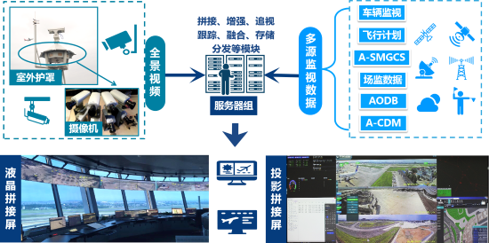
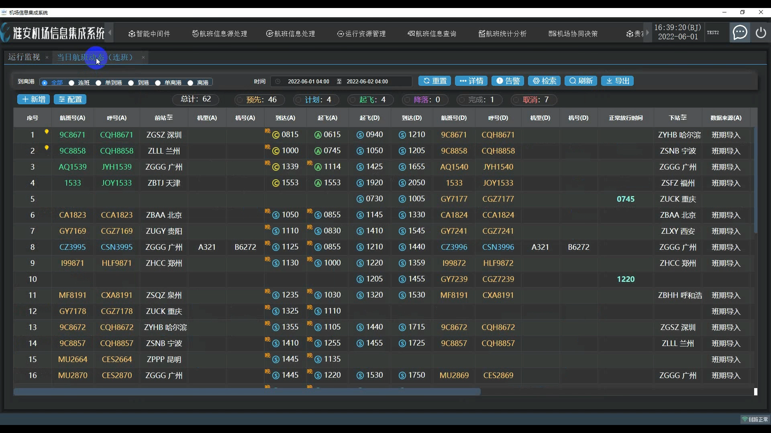
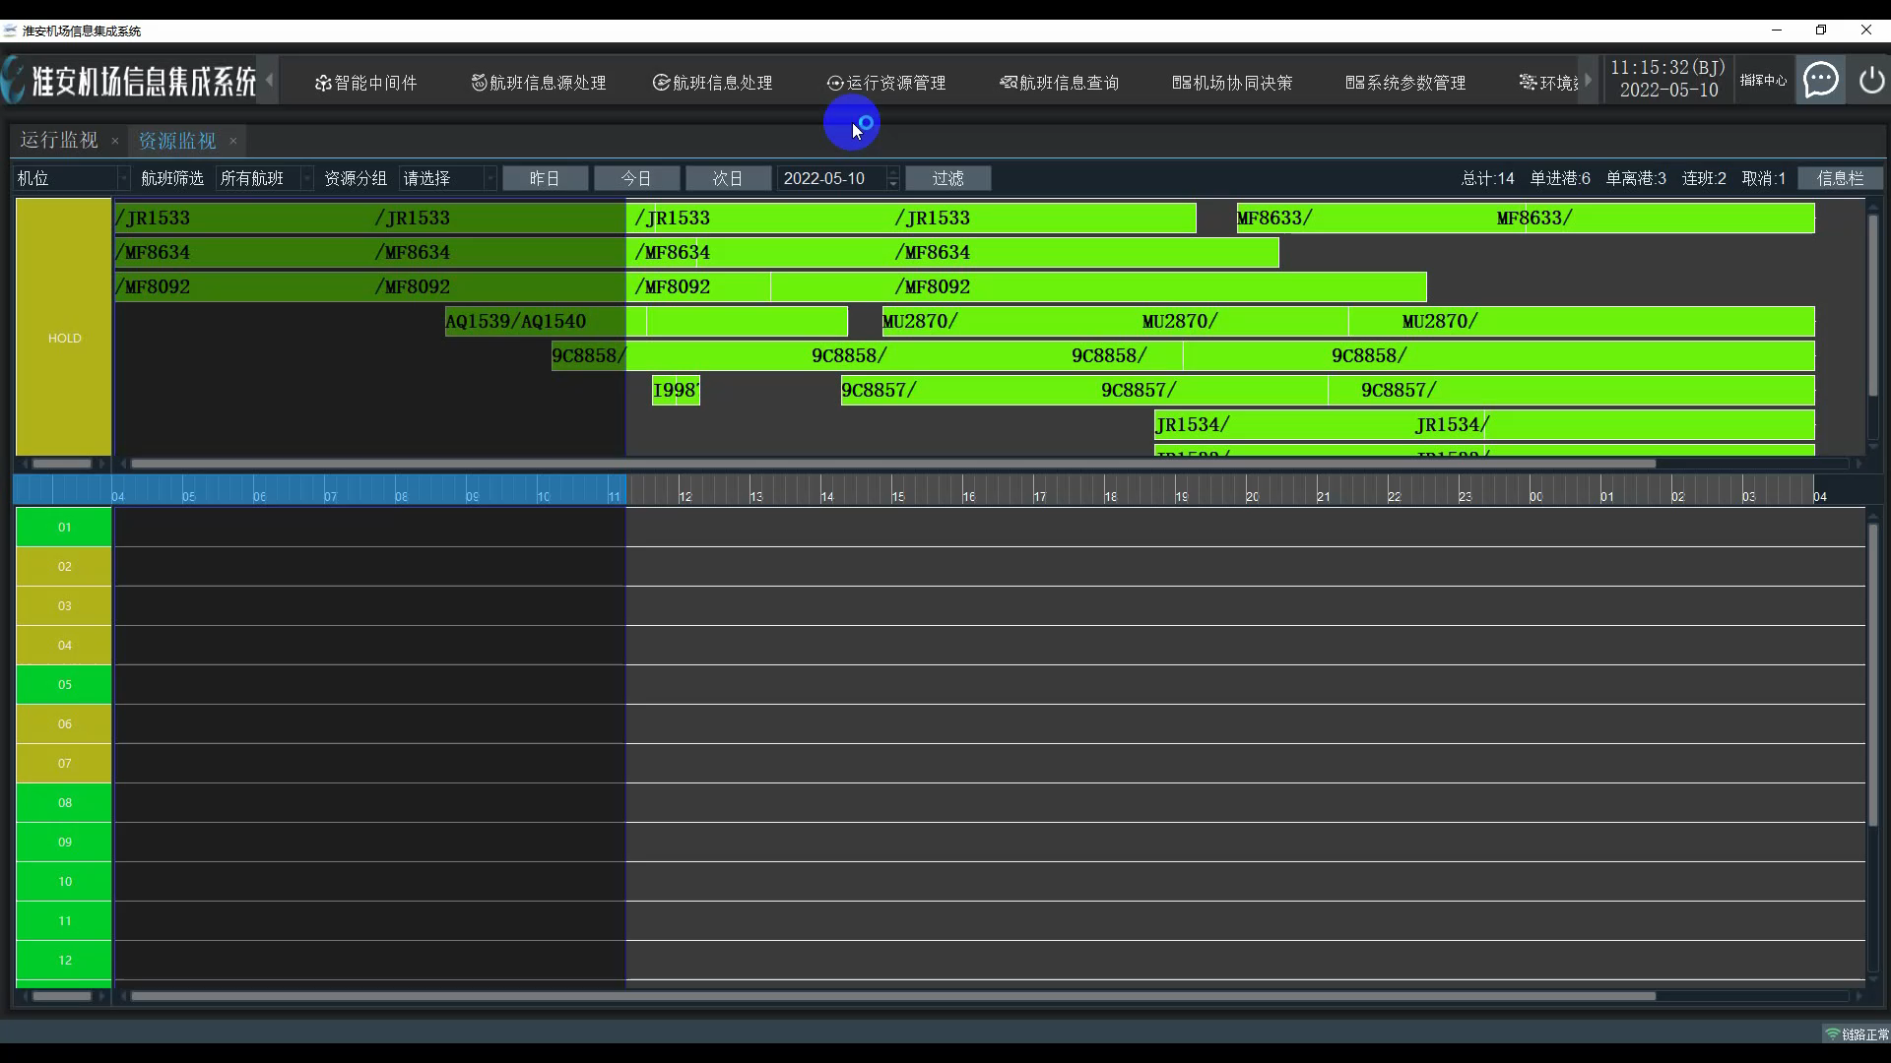
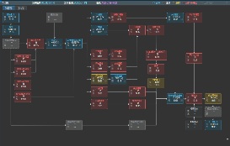
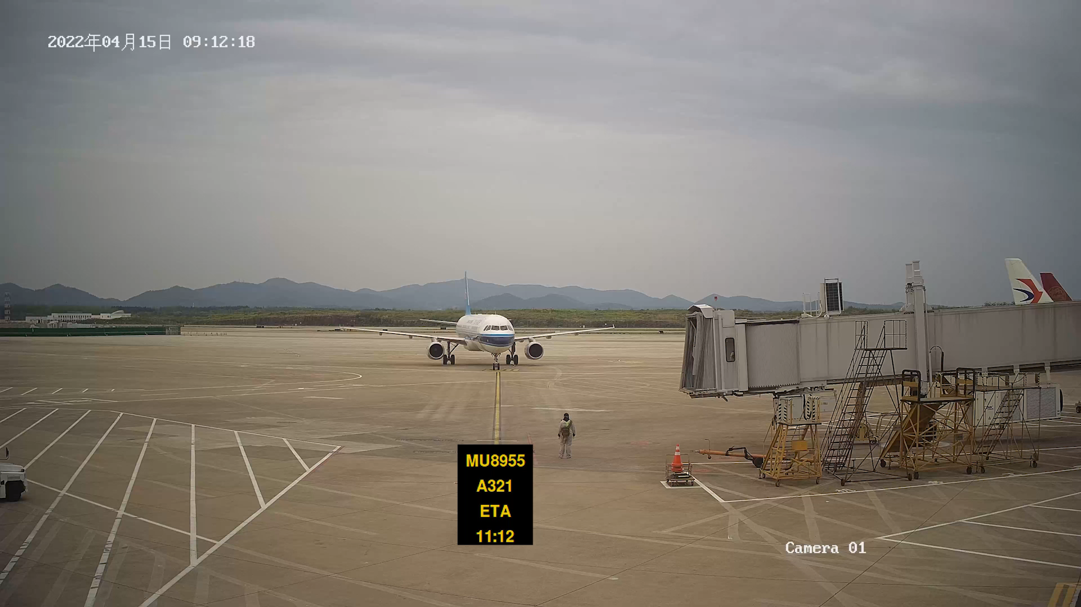
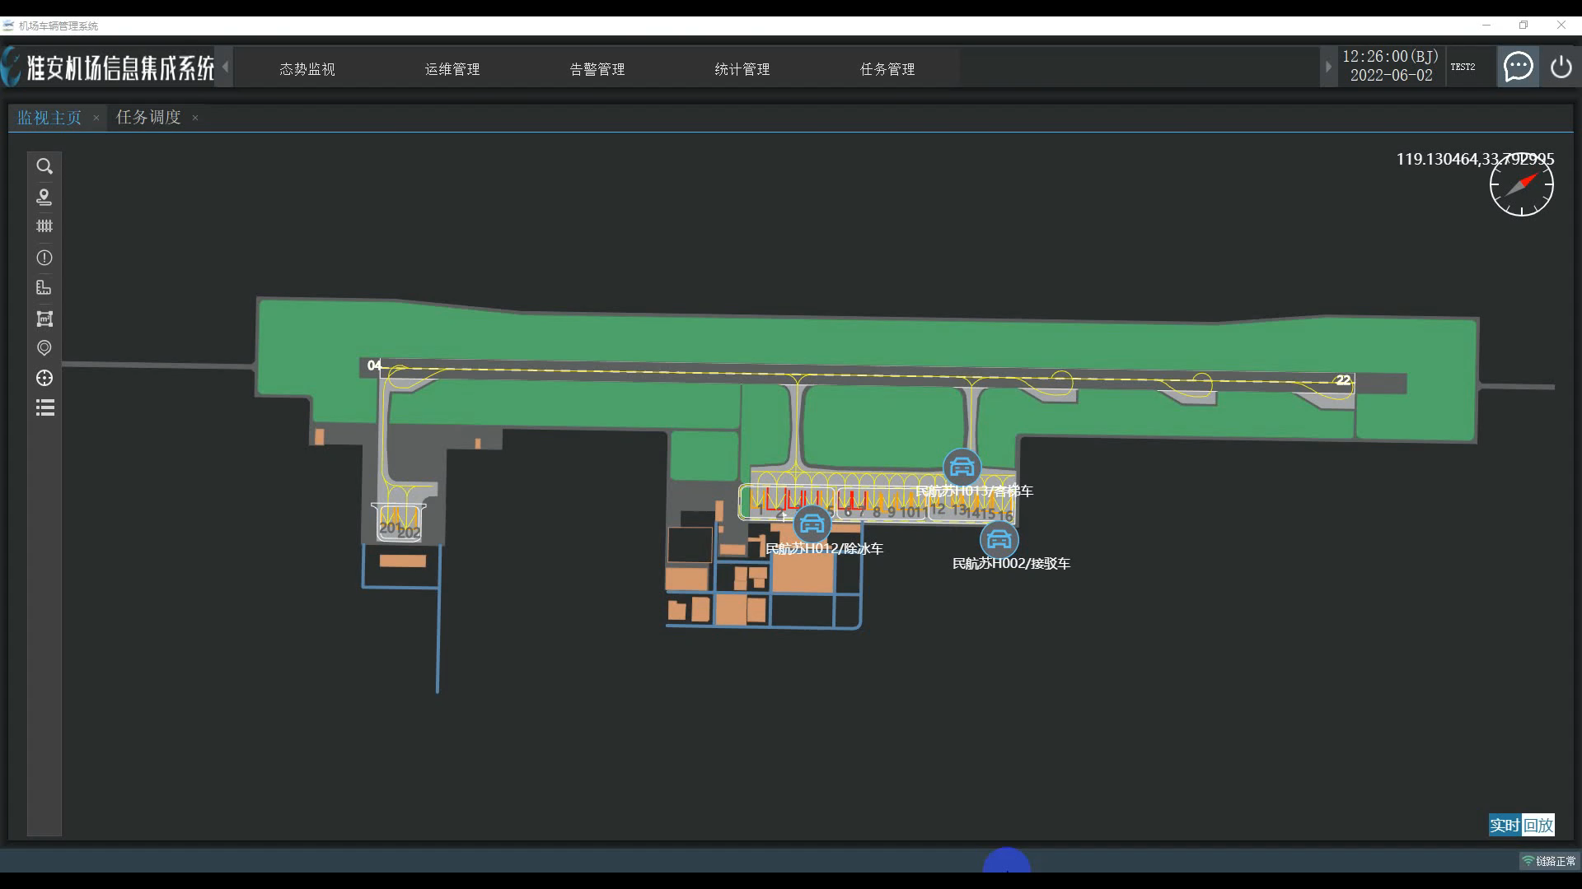
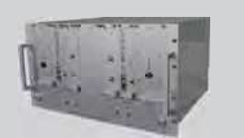
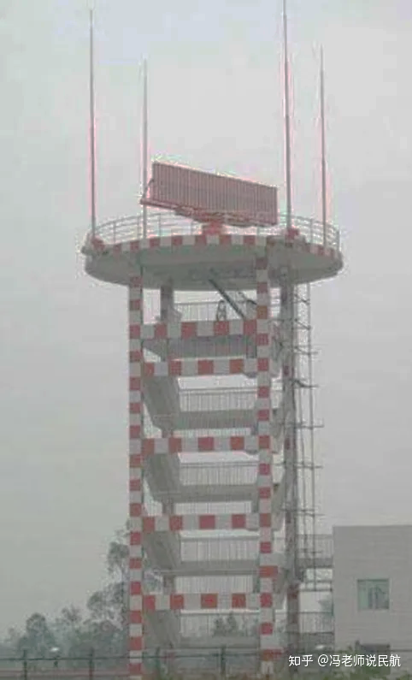
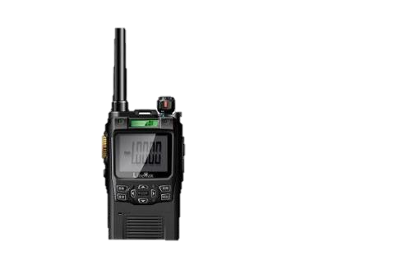
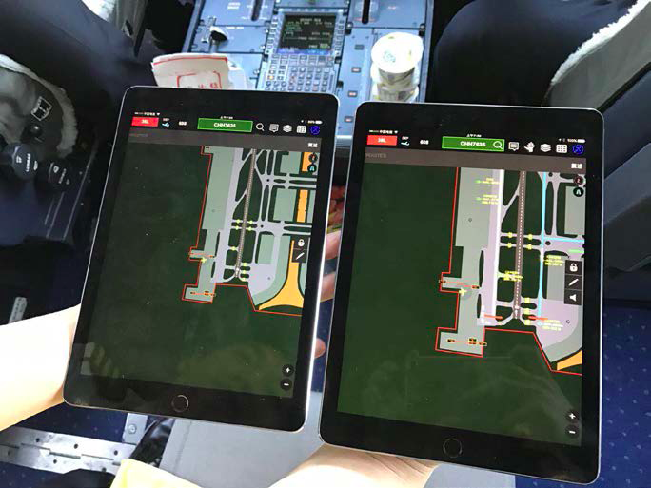
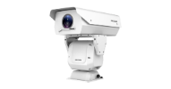
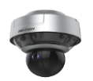
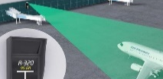
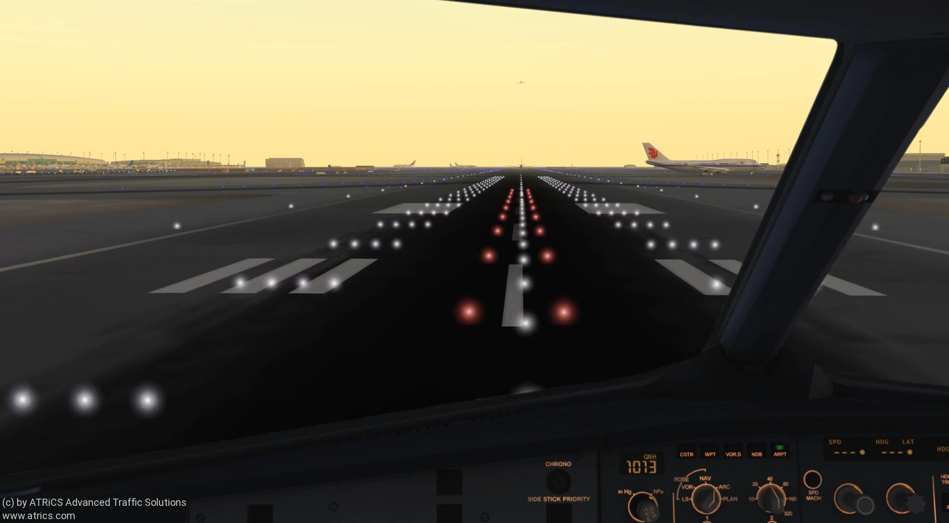
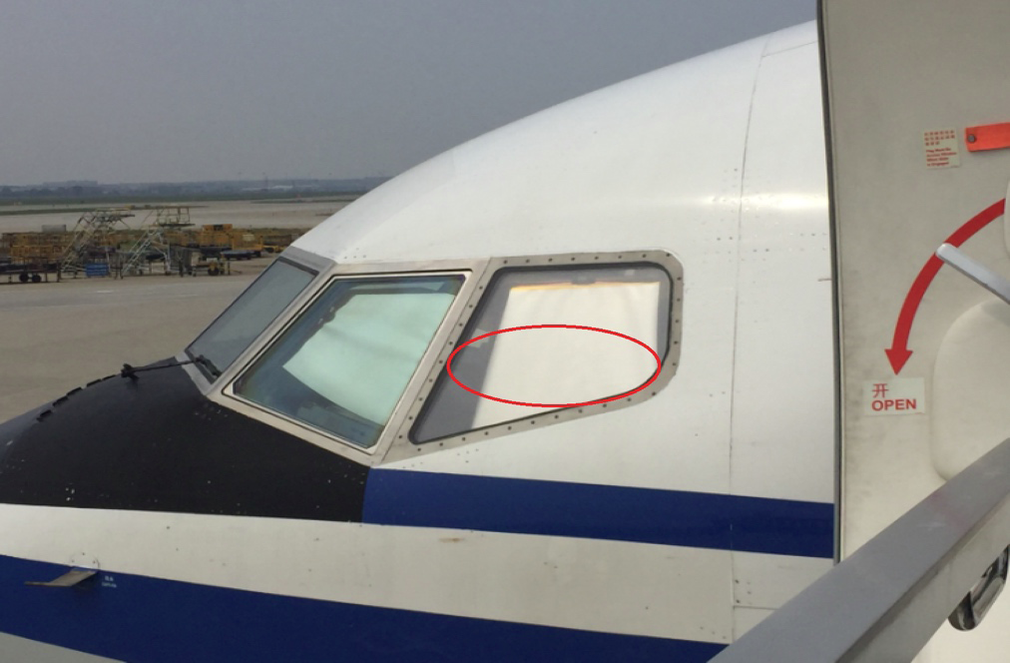
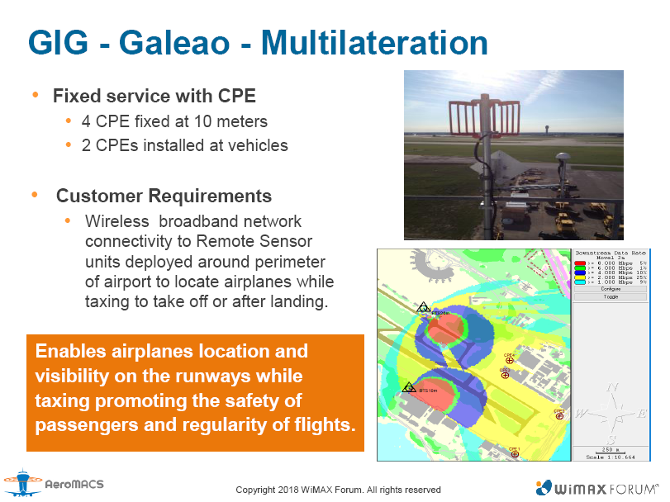

二、方案思考
第三横：通过集群化协同运行，实现机场运行效率和品质的提升
建设机场运行指挥系统和协同决策系统；引入多元主体建模、三维场景再生等技术，实现航班运行精准预测和智能辅助决策；
建设塔台管制自动化、泊位引导等系统，实现精细化生产运行；
支撑场间信息共享和多机场运行协同，推进实现“运行一张网”。
政策机制
塔台管制自动化系统
全景视频增强系统
航班信息管理系统
智能停机位分配系统
机场协调决策系统
机位综合管控系统
车辆管理系统
支持向机场群协同运行发展
…….
管制服务
运行管控
地面保障
多元主体建模
智能视频分析
停机位调度
数字孪生
语音识别
……
机场运行指挥系统+机场协同决策系统
航班监视
ADS-B、多点定位、二次雷达
调度指挥
语音、视频终端
视频监控
4K 全景
泊位引导
激光雷达、显示屏
智慧灯光
单灯、单灯控制器
机场物联网
集群通信、AeroMACS、5G…

Slide 11
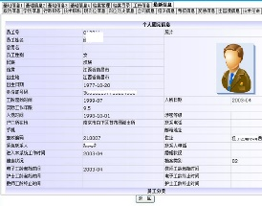
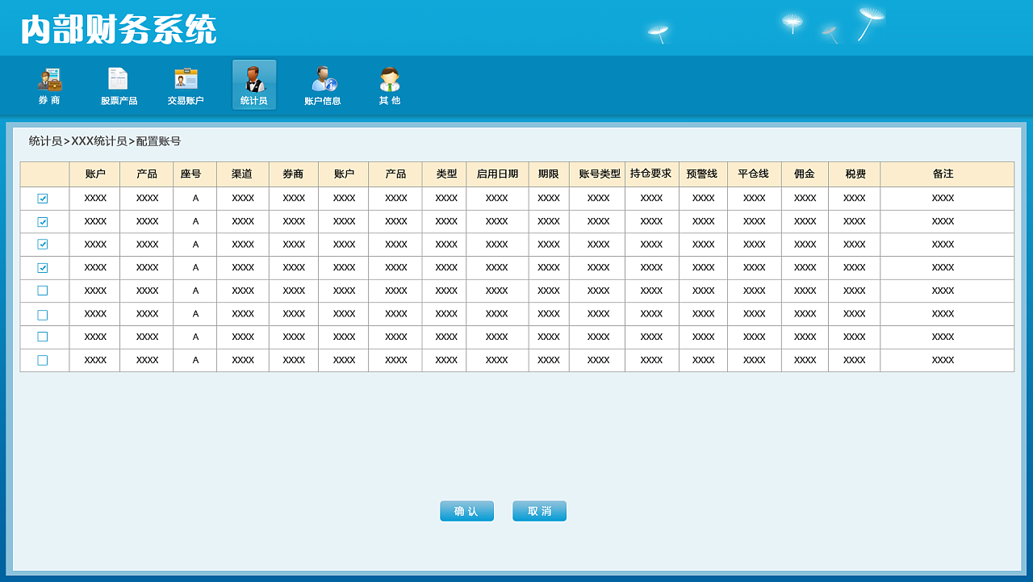
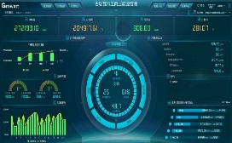
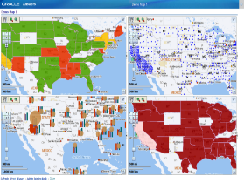
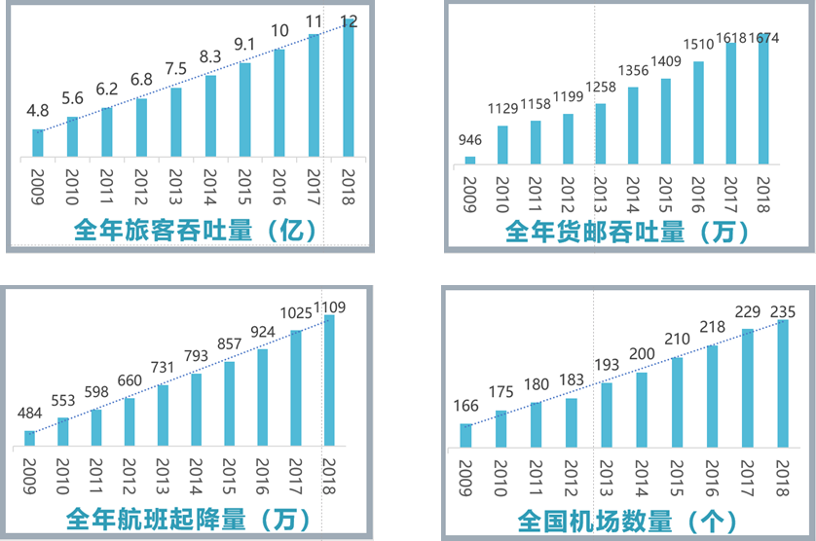
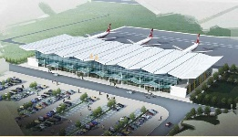
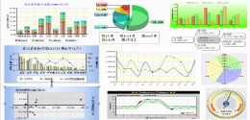
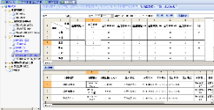
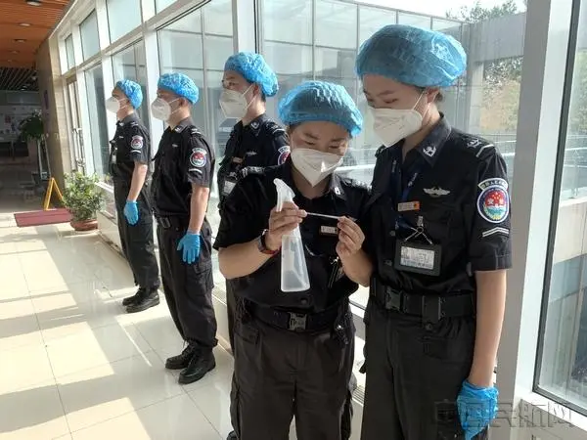

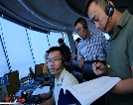



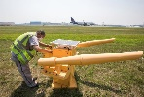
二、方案思考
第四横：通过集团化运营管理，实现系统化机场规划、建设与管理。
搭建机场集团大数据中心，为各机场提供平台和服务资源支持，完善民航大数据体系；加强对机场设备、人员等资源规划与管理的指导；
构建全生命周期技术支撑机制，推进机场规划、建管养运全过程资源配套，挖掘机场运营特色与优势，辅助开源节流，形成智慧化建设生态圈。
政策机制
资源信息管理
商业智能分析
能源管理
临空产业分析
机场运输需求分析
机场航班活动仿真
固定全周期技术支撑机制
…….
信息管理
机场商业管理
机场改扩建
大数据
BIM
AIM
数字孪生
……
机场集团大数据中心
数据资源
人力资源
设备资源
生产运行数据
运营管理数据
技术人员
管理人员
运输人员
维修人员
车辆
安检设备
驱鸟设备

Slide 12
CONTENT
目 录
发展现状
方案思考
实施建议
具体实践

Slide 13
三、实施建议
重特长、强创新，建生态
重特色、建系统、强业务
升级项
聚焦机场特长业务领域
关键词：自由式、重突破、争领先
补短板、建平台、打基础
可选项
突出本场自身发展需求和实际情况
关键词：模块化、柔性化、可剪裁
必选项
解决机场共性和基础性问题
关键词：集成式、广适应、易扩展
第三阶段
第二阶段
第一阶段

Slide 14
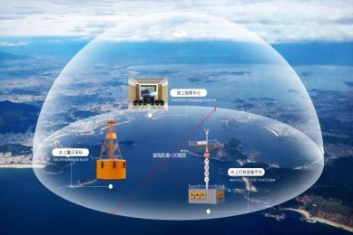
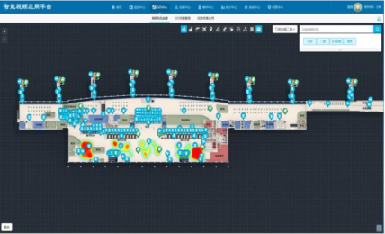
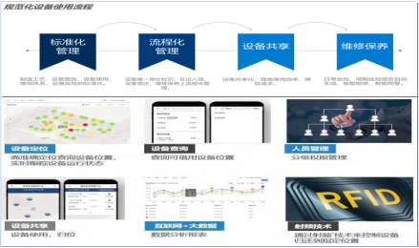
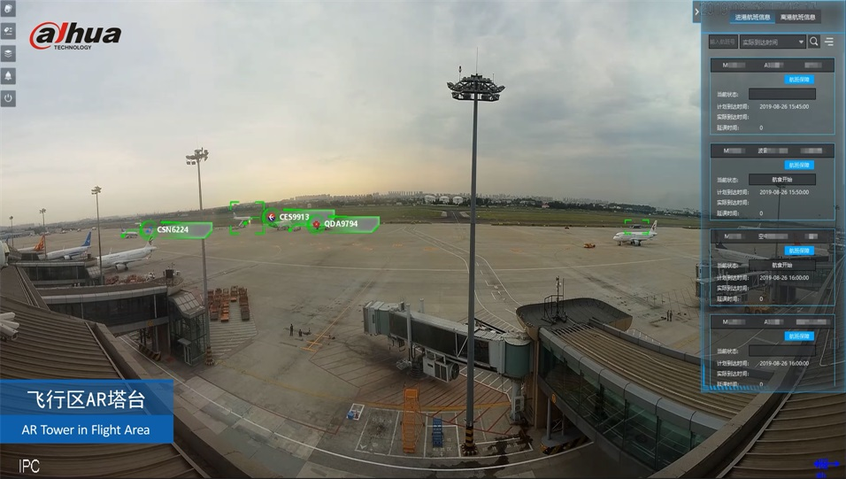
三、实施建议
第一阶段：补短板、建平台、打基础（必选项）
通过基础环境和平台建设，支撑中小机场各关键要素与大型机场同时呈现在“一张网”上，推进中小机场整体水平达到统一最低基准。
安全方面：重点围绕机场运行管理，发挥信息技术支撑作用，实现全行业数字化安全监管
构建从地面到空中、从人防到技防、从被动到主动的立体式安全防范体系；
推广使用行业安全监管平台，实现日常性安全数据交互、突发事件下对机场情况掌握和远程指导；
通过流程、组织优化及创新技术应用，提升机场安全风险识别能力。
立体式安全防范体系
安防视频监控管理平台
无动力设备精细化管控平台
跑道全景监控

Slide 15
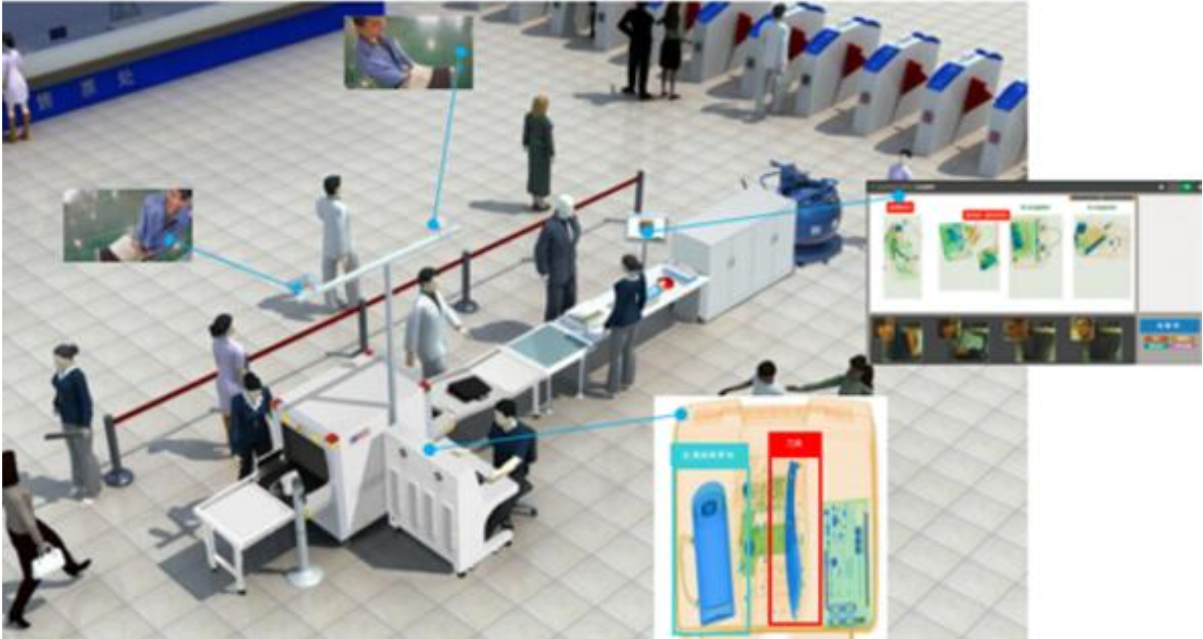
三、实施建议
第一阶段：补短板、建平台、打基础（必选项）
通过基础环境和平台建设，支撑中小机场各关键要素与大型机场同时呈现在“一张网”上，推进中小机场整体水平达到统一最低基准。
服务方面：重点完善全流程旅客行李服务
航站楼协同决策平台：及时掌握本场旅客、行李等关键节点信息，做好安检口、行李托运车、安检人员等资源调配；
出行一张脸、通关一次检：使用人脸识别设备，实现安检信息互认，节省旅客排队时间，提高旅客出行体验。
自助
服务
能力
出行
一张脸
通关
一次检

Slide 16

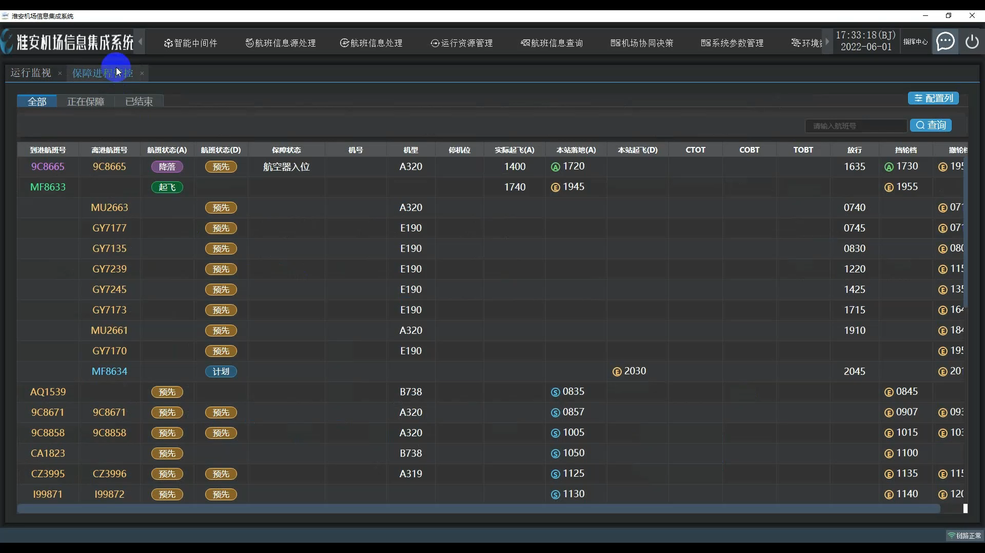


三、实施建议
第一阶段：补短板、建平台、打基础（必选项）
通过基础环境和平台建设，支撑中小机场各关键要素与大型机场同时呈现在“一张网”上，推进中小机场整体水平达到统一最低基准。
运行方面：重点实现机场运行作业、管制服务协同化、精细化，提高机场运行效率
ADS-B+广域多点定位：提供高定位精度、高数据率、高性价比的终端区监视能力；
机场运行指挥系统+机场协同决策系统：提供数据共享、航班管理、协同决策、资源管理、指挥调度等一体化航班运行管理能力；
塔台管制自动化系统：提供空地监视、风险预警、路由规划、电子进程单等集成式塔台管制服务能力。
机场运行指挥
保障节点检测
场面态势显示
电子进程单
机场运行指挥系统 + 机场协同决策系统
塔台管制自动化系统

Slide 17




三、实施建议
第一阶段：补短板、建平台、打基础（必选项）
通过基础环境和平台建设，支撑中小机场各关键要素与大型机场同时呈现在“一张网”上，推进中小机场整体水平达到统一最低基准。
运营方面：重点实现本场全流程低成本管理
选择有技术能力的单位提供贯穿机场规划、建设、运行、管理全流程的技术支撑和全套信息化服务，降低全周期成本；
整合各机场需求，形成高度集成的整体解决方案，在集团内推广，减少建设成本；
搭建机场集团大数据中心，夯实数据底座，加强平台资源共享和数据服务共享。
公共机场集团大数据平台
规划
建设
运行+管理
全生命周期一体化技术支撑

Slide 18



三、实施建议
第二阶段：重特色、建系统、强业务（可选项）
基于第一阶段的基础建设，从安全管理着手进行业务系统的智慧化升级改造，并逐步推广到航班保障、旅客服务和机场运营方面。
安全方面：重点实现联动、智慧、精准的一体化安防体系，提升机场主动安全防范能力
建立机场运行安全智能决策平台，形成泛在互联的安全态势感知网络，将安全隐患扼杀在萌芽中；
充分应用5G、机场物联网等技术，实现航空器、车辆、人员、无动力设备等精细化管控；
建设低空安全监控、跑道异物探测、围界安防、净空管理等业务系统，提升飞行区主动安全风险识别与处置能力。
飞行区
安全态势
跑道
异物
探测
系统
净空
管理
系统
低空
安全
监控
系统

Slide 19
三、实施建议
第二阶段：重特色、建系统、强业务（可选项）
基于第一阶段的基础建设，从安全管理着手进行业务系统的智慧化升级改造，并逐步推广到航班保障、旅客服务和机场运营方面。
服务方面：重点实现便捷高效的旅客出行服务
旅客服务平台：提供基于自助服务终端、APP等多前端的航班信息查询、航班关注、行程管理等多领域服务
旅客全流程自助服务：节省机场人力资源，便于信息数据采集，提高旅客出行体验，提高节点管控能力
旅客行李跟踪系统：掌握行李实时信息和精准定位，减少行李差错率，提高旅客的行李运输服务质量以及不正常行李的处置效率。

Slide 20


三、实施建议
第二阶段：重特色、建系统、强业务（可选项）
基于第一阶段的基础建设，从安全管理着手进行业务系统的智慧化升级改造，并逐步推广到航班保障、旅客服务和机场运营方面。
运行方面：重点实现机场运行作业、管制服务可视化、智能化，提高机场运行品质
泊位引导系统：可视化入位引导，实现航空器高效入位；
机场智能视频分析系统：航班保障节点自动检测与上报，作业规范性实时监控，提升保障作业效率与质量；
全景视频系统：增强场面目标可靠性，提升监视精度；
车辆管理系统：实现透明、实时的机坪车辆跟踪与管理；
数据中心：提供运行视图、分析预测，实现科学决策。
激光
雷达
实时
扫描
航班保障节点自动采集
视景增强
车辆
跟踪
监控
泊位引导系统
机场智能视频分析系统
全景视频系统
车辆管理系统

Slide 21




三、实施建议
第二阶段：重特色、建系统、强业务（可选项）
基于第一阶段的基础建设，从安全管理着手进行业务系统的智慧化升级改造，并逐步推广到航班保障、旅客服务和机场运营方面。
运营方面：重点实现精准化的机场规划建设运行管理
实现机场集团大数据中心与行业、地方等大数据平台互联；
分析机场运营动态，辅助商业分析、能源管理、市场分析等，促进规划建设与市场需求精准对接；
通过机场数字孪生，实现机场保障能力准确评估，为机场运营智慧决策提供支撑。
机场
需求
预测
机场
建筑
模拟
仿真
机场
航班
运行
仿真
航站楼人员
活动
仿真

Slide 22



三、实施建议
第三阶段：重特长、强创新，建生态（升级项）
通过自主创新达到国家/国际领先水平，实现机场运输需求与保障能力、成本投入与经营产出相平衡，形成机场正向循环发展生态圈。
“双碳”机场
无人货运机场
城市中心机场

Slide 23
CONTENT
目 录
发展现状
方案思考
实施建议
具体实践

Slide 24










四、具体实践
CETC Advanced Airport Solution
淮安机场试点解决方案
CAAS-HIA
中国电科四型机场智慧解决方案
CAAS
协同运行
智慧安防
现有系统
其他
待建
系统
高效运行
强化安全
机场运行指挥系统
塔台
管制
自动化系统
机位
智能
管控
系统
机场
车辆
管理
系统
跑道
异物
探测
系统
低空安全监控系统
机场
智能视频监控
系统
净空
管理
系统
围界
安防
系统
离港
控制系统
货运管理系统
开放业务创新
支撑智慧运行绩效提升
开放应用
智慧开放应用
…
实践
…
…
统一服务
全域共享
全域信息共享
提供应用统一信息服务
IMF-O
IMF-S
IMF
整合通用
机场智联平台
…
运行共享库
安全共享库
空管数据库
扩展库
资源灵活入网
实现基础设施精确控制
核心网/4G/WiFi
计算/存储/网络资源
机车人物
全面感知
打牢共用
机场智联网
ADS-B
广域多点
视频
设备
异物
探测设备
无人机
探测设备
泊位
引导设备
车辆
定位设备
监视设备

Slide 25











四、具体实践
第一阶段成效
建成底层机场智联网，筑牢数字底座，实现飞行区运行态势精细化感知；
构建中间层信息集成平台，部署升级信息集成和塔台自动化两个业务系统，将空地信息高度关联，为机场提供航班运行全流程综合管控服务。
机场围界安防系统
机场运行指挥系统
机场协同决策系统
机场智能视频分析系统
机场净空管理系统
塔台管制自动化系统
飞机泊位引导系统
“用”
得高效
低空安全监控系统
多点定位系统
跑道异物探测系统
“融”得充分
数据底座
“感”得全面
ADS-B
广域多点
卫星定位
视频监控
激光雷达
毫米波雷达
光电设备
场面多点
围界安防

Slide 26






四、具体实践
第二阶段成效
根据淮安机场具体需求，打造智慧应用；
通过部署车辆监视与管理、低空安全监控、跑道异物探测和泊位引导等系统，实现飞行区安全主动防范，提升航班生产运行效率，促进机场向绿色发展转型。
跑道异物探测系统
低空安全监控系统
车辆监视与管理系统
成功入选了机场司组织评选的全国全行业中小机场优秀案例

Slide 27

中国电科将立足“军工电子主力军”“网信事业国家队”“国家战略科技力量”三大定位，发挥在民航领域的基础和优势，全力推动“四型机场”建设，助力中小机场高质量发展，服务民航强国战略。
感谢您的
观看与聆听
Notes:
中电莱斯一定发挥总体作用，体系牵头集团合力打造“四型机场”新产业，开启民航产业发展新篇章，共同服务民航强国战略

Slide 28

Notes:
以上就是我的演讲，谢谢大家！

